Slide 1
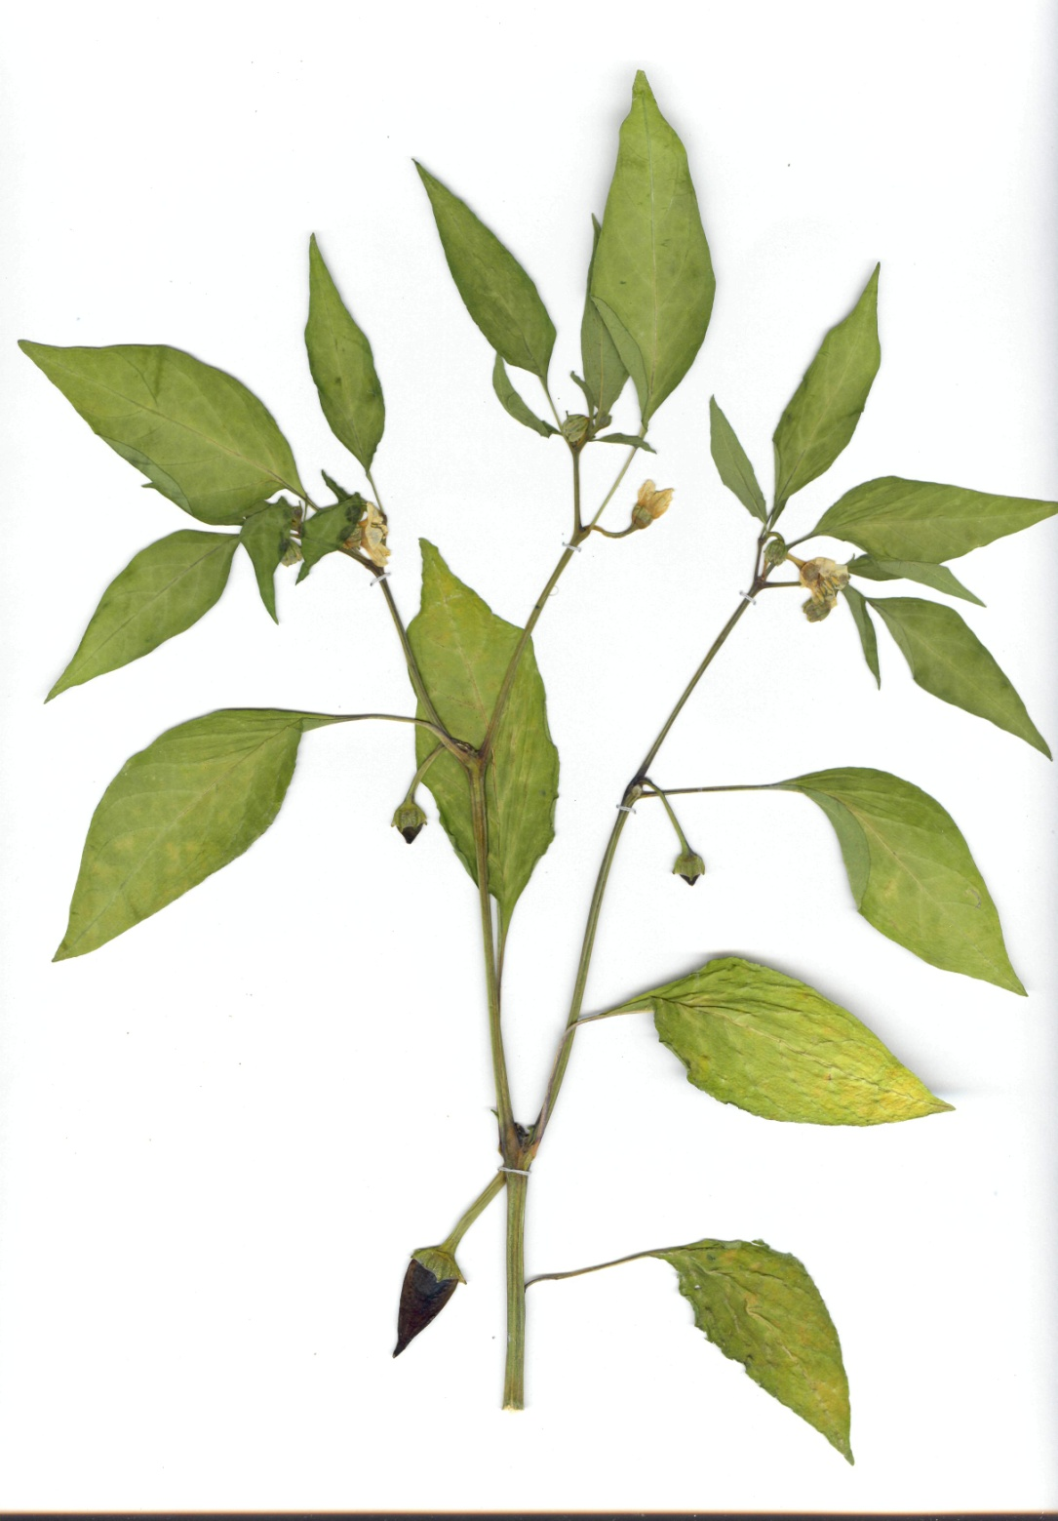
Перец стручковый (однолетний) - Capsicum annuum L.
Семейство Пасленовые - Solanaceae

Slide 2
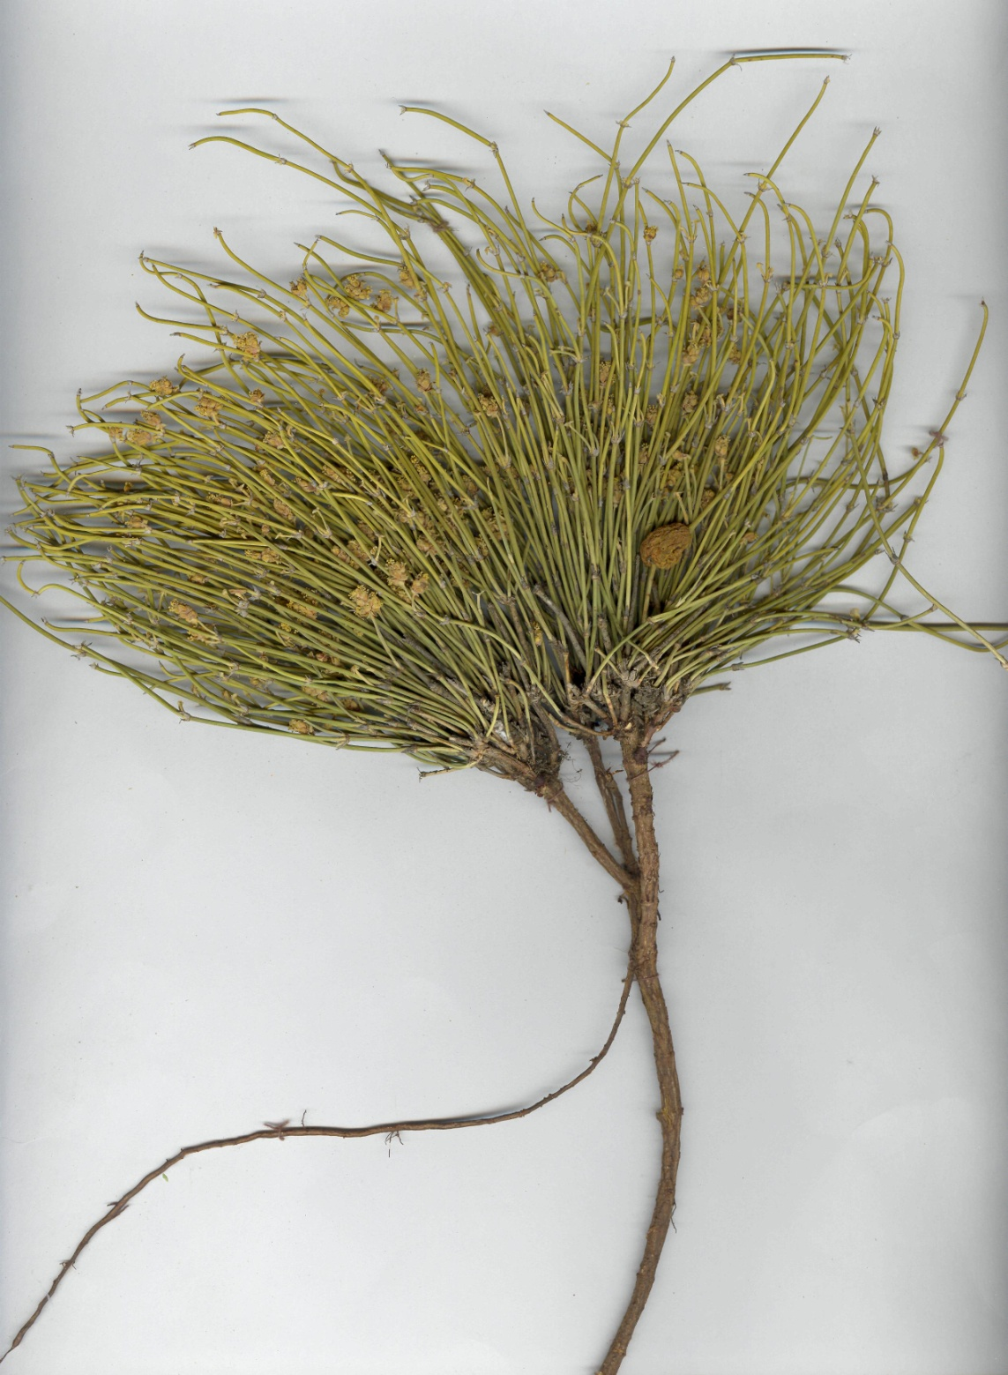
Эфедра двухколосковая – Ephedra Distachya
Семейство Эфедровые - Ephedraceae

Slide 3
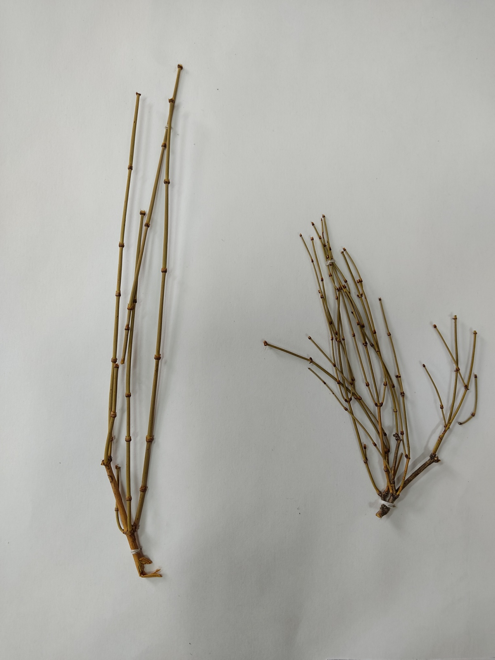
Эфедра хвощевая - Ephedra equisetina Bge.
Семейство Эфедровые - Ephedraceae

Slide 4
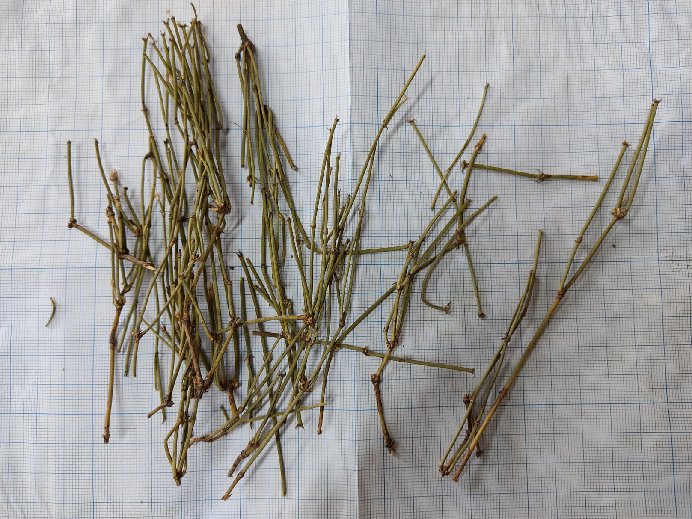
Эфедры хвощевой побеги (трава) - Ephedrae equisetinae cormus (herba)
Эфедра хвощевая - Ephedra equisetina Bge.
Семейство эфедровые - Ephedraceae

Slide 5
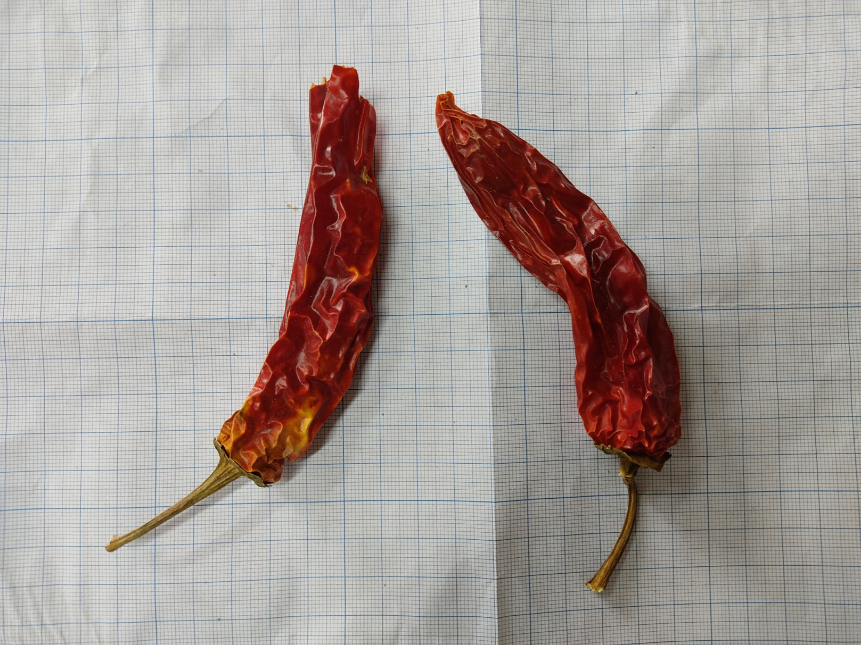
Перца стручкового плоды – Capsici fructus
Перец стручковый (однолетний) - Capsicum annuum L.
Семейство пасленовые - Solanaceae

